Slide 1
Учебник-твой друг! Береги его!
Правила бережного отношения
к учебникам и книгам
Презентацию подготовила педагог-библиотекарь
МБОУ Школа № 29 г.о. Самара Шибаева З.А.

Slide 2
Обверни учебник! Подбери обложку в соответствии с размером учебника!

Slide 3
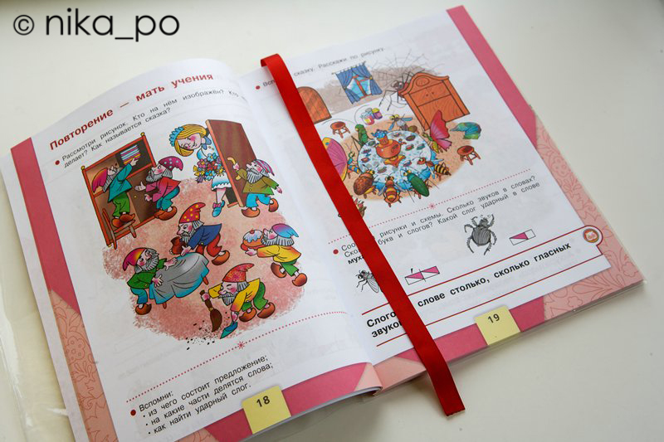
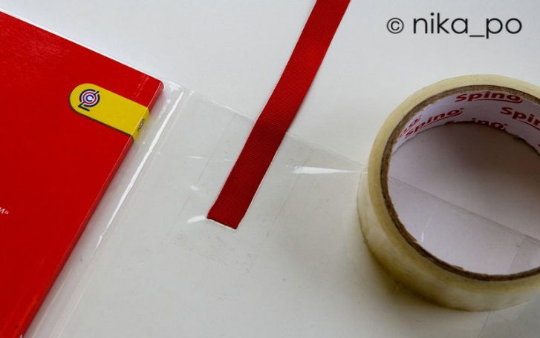
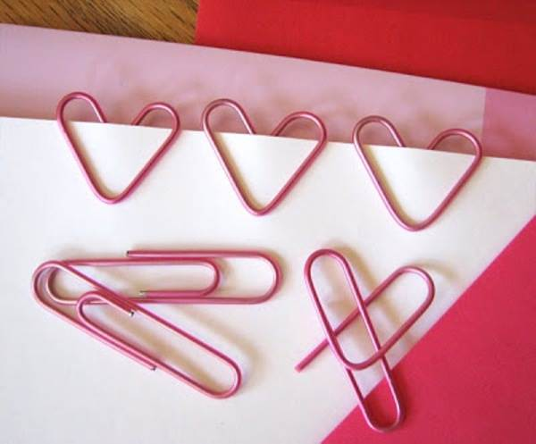
Пользуйся закладкой!
Закладка-ляссе
Закладки из скрепок

Slide 4
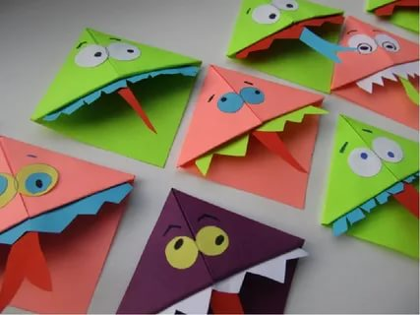
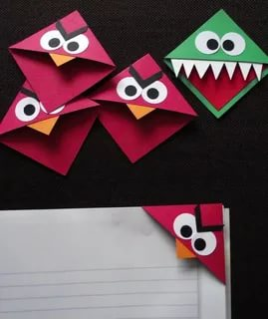
Закладки -уголки

Slide 5
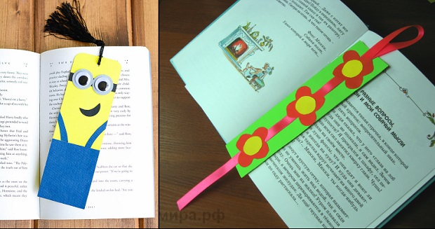
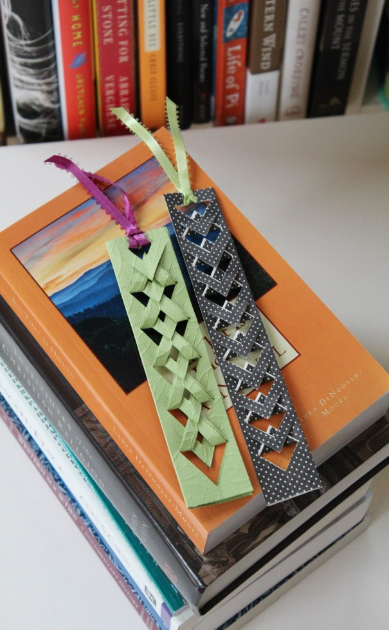
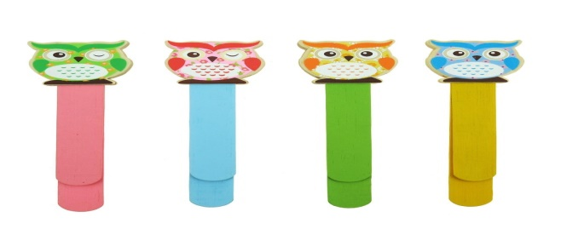
Закладки из бумаги

Slide 6
Закладки из ткани

Slide 7
Не разбрасывай книги! Ты можешь их потерять! Храни учебники на книжной полке!

Slide 8
Переворачивая страницу, держи её за верхний край и никогда не слюнявь при этом пальцы.

Slide 9
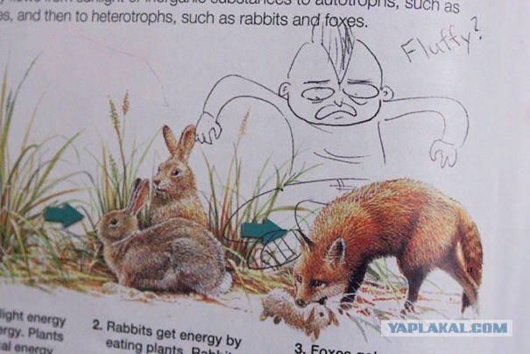
Не пиши и не рисуй в учебниках! Помни: учебник-это общественная собственность!

Slide 10
Не бери учебник грязными руками и не читай во время еды!

Slide 11
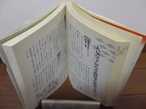
Не перегибай учебник, не ставь его на корешок и не раскрывай больше 180*! От этого выпадают страницы!

Slide 12
Не вырывай страницы из учебника!
Порванные листочки сразу же подклей!

Slide 13
Не закладывай страницы ручкой, карандашом, линейкой и тетрадкой! От этого ломается переплёт!

Slide 14
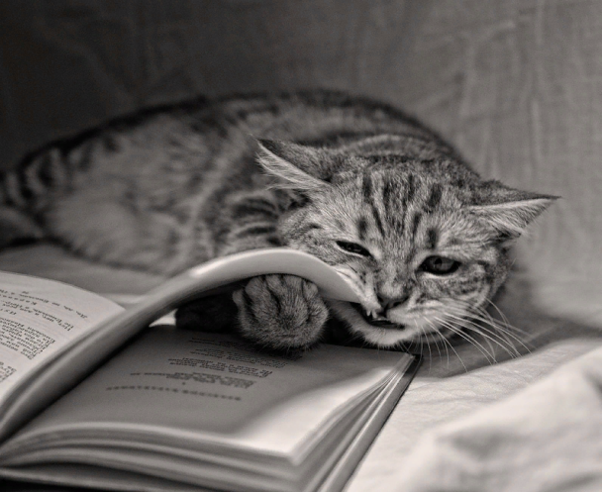
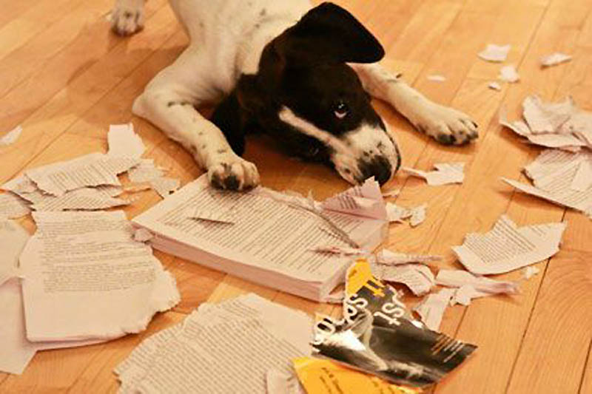
Береги учебник от малышей и домашних животных.

Slide 15
Не оставляй учебник на солнце! Солнечные лучи высушивают клей, обесцвечивают обложку и страницы книги!

Slide 16
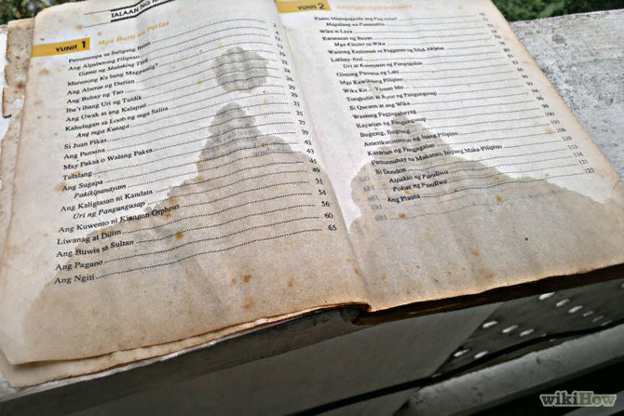
Береги учебники от воды и влаги! От воды коробятся страницы, разбухает и расслаивается переплёт.

Slide 17
Получай и возвращай школьные учебники в срок, определённый графиком сдачи-получения учебников, который согласован с администрацией школы.
При сдаче учебника сотри все пометки!
Помните о том, что учебниками после вас будут пользоваться другие ученики, и им вовсе не нужны помятые страницы и подчёркнутые только для вас цитаты из учебника.

Slide 18
Если учебник потерян или испорчен, его нужно заменить новым!
Ответственность за сохранность учебников несут как учащиеся, так и их родители.

Slide 19
Помни!
При получении учебника в библиотеке его необходимо внимательно просмотреть. Если он имеет небольшие повреждения, их надо устранить. При обнаружении крупных дефектов сообщить об этом библиотекарю, который опишет дефект на последней странице учебника, чтобы знать, что настоящий владелец не имеет отношения к его порче.
В конце учебного года претензии о недочётах не принимаются и вина возлагается на учащегося.
Учащиеся, не выполняющие требований по сохранности учебников, по решению экспертной комиссии могут быть лишены права пользования фондом школьной библиотеки, а обязанности по обеспечению учебниками могут быть возложены на родителей.

Slide 20
Критерий состояния учебников первого года пользования
«5» - отличный - выставляется за книгу, в которой нет никаких помарок, разорванных страниц, углы не загнуты. Книга должна быть обернута и иметь закладку.
«4» - добрый - выставляется, если обложка немного загрязнена, либо нет закладки. В книге есть небольшие помарки.
«3» - удовлетворительное - выставляется, если отдельные страницы загрязнены, некоторые страницы вырваны из книги или разорваны, то есть учебник сохранен плохо, но он пригоден для использования.
«2» - неудовлетворительное - выставляется, если испорчено много страниц, Книга не обернута, нет закладки, блок выпадает из обложки, книгой пользоваться нельзя.

Slide 21
Критерий состояния учебников 2-го, 3-го, 4-го года пользования
«5» - отличный - учебник, который был в употреблении, но не имеет повреждений и помарок.
«4» - добрый - учебник, который имеет незначительные повреждения или помарки, если в предыдущие годы была выставлена ??эта оценка и сохранен в таком состоянии.
При незначительном износе, или если книга не обернута, без закладки, оценка на балл снижается.
«3» - удовлетворительное - учебник, который имеет повреждения и помарки, но для пользования. Если за сохранение учебника, выставляется оценка «3» и ученик, пользуется учебником, сохранил его и даже отремонтировал, оценка сохраняется, а ученика необходимо отметить благодарностью и на следующий год выдать новые учебники.
«2» - неудовлетворительное - учебник, который имеет значительные повреждения и помарки, непригоден для использования.

Slide 22
Состав комиссии по экспертизе учебников
Скачкова Н.Ф. – зам. директора по АХЧ,
Чернышова Ж.В. – член родительского комитета школы, председатель комиссии,
Киселёва Н.А. – член Совета школы,
Пикан Е.С. – бухгалтер,
Шибаева З.А. – педагог-библиотекарь ИБЦ.

Slide 23
Срок службы учебников минимум 5 лет.
Берегите учебники!

Slide 24
Спасибо за внимание!

